Slide 1

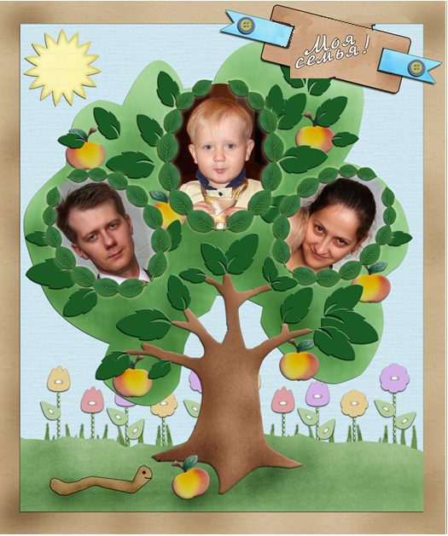

Slide 2

Род и семья – исток нравственных отношений
Вы узнаете
что такое род, семья
как возникли некоторые фамилии
что такое родословная

Slide 3

СЕМЬ + Я = СЕМЬЯ
Два человека – одна пара, семь человек –семья

Slide 4
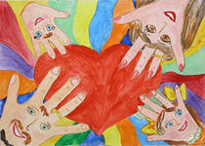
Семья – это …
Семья – это счастье, любовь и удача,
Семья – это летом поездки на дачу.
Семья – это праздник, семейные даты,
Подарки, покупки, приятные траты.
Рождение детей, первый шаг, первый лепет,
Мечты о хорошем, волнение и трепет.
Семья – это труд, друг о друге забота,
Семья – это много домашней работы.
Семья – это важно!
Семья – это сложно!
Но счастливо жить одному невозможно!
Всегда будьте вместе, любовь берегите,
Обиды и ссоры подальше гоните,
Хочу, чтоб про нас говорили друзья:
Какая хорошая Ваша семья!
счастье, любовь ,удача, летом поездки на дачу, праздник, семейные даты, подарки, покупки, приятные траты, рождение детей, первый шаг, первый лепет, мечты о хорошем, волнение и трепет, труд, друг о друге забота, много домашней работы, это важно, это сложно.

Slide 5
Семья – группа людей, состоящая из родителей, детей, внуков и ближних родственников, живущих вместе.
Толковый словарь русского языка под редакцией Д.Н. Ушакова. Москва, Астрель АСТ 2000 год.
Семья – с древнерусского языка «домочадцы, семья; муж, жена». Этимологический словарь. Макс Фасмер. Москва «Прогресс» 1987 год.

Slide 6
Восстанови высказывания известных людей о семье
Любовь, к, основа, родителям, добродетелей, всех (Цицерон)
Любовь к родителям – основа всех добродетелей.
(Цицерон)
Нет, святее, и, любви, бескорыстнее, ничего, матери
(В.Г. Белинский)
Нет ничего святее и бескорыстнее любви матери.
(В.Г. Белинский)
Счастлив, у, тот, себя, кто, счастлив, дома
(Л.Н.Толстой)
Счастлив тот, кто счастлив у себя дома.
(Л.Н. Толстой)

Slide 7
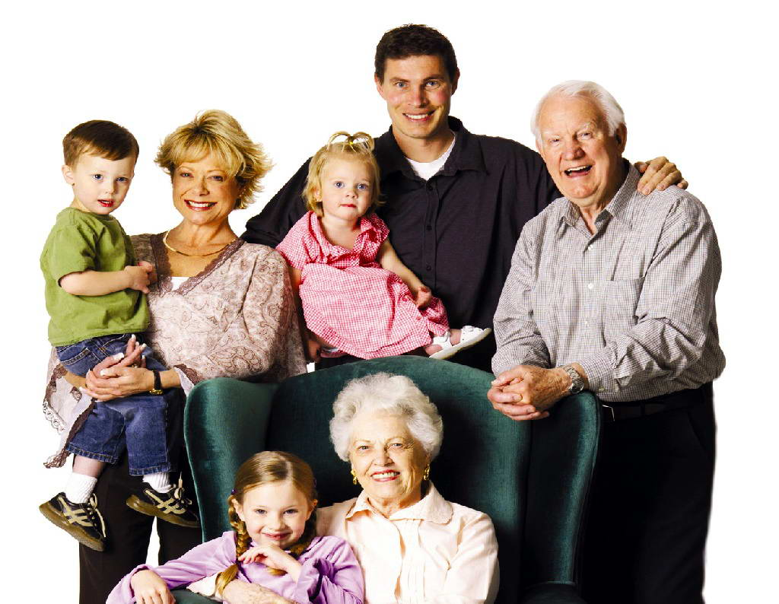

Slide 8
Обязанности родителей
Обязанности детей
воспитывать
обеспечивать
содержать своих детей
заботиться о них
дать детям образование
выполнять требования родителей
быть вежливыми
заботливыми
помогать родителям

Slide 9

Значения имён
Алина – (древнегерманское) благородная
Анна – (древнееврейское) милостивая
Вадим – (славянское) обвиняющий
Валерия – (латинское) сильная
Виктория – (латинское) победа
Дмитрий – (греческое) связанное с богиней плодородия и земледелия Деметрой
Егор – (греческое) земледелец
Рамиль – (арабское) волшебный, чудесный, чудодейственный, меткий стрелок

Slide 10


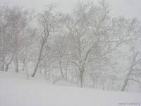
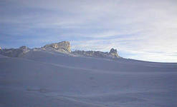


Как появились имена
порядок появления детей
Первой
Третьяк
природные явления
Пурга
Мороз
Внешний вид
Светлана
Чернава

Slide 11
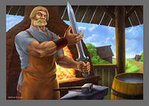
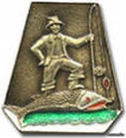
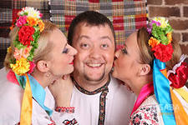
Появление прозвищ
по виду деятельности
Кузнец
Рыбак
по особенностям характера
Балагур
Тихой

Slide 12
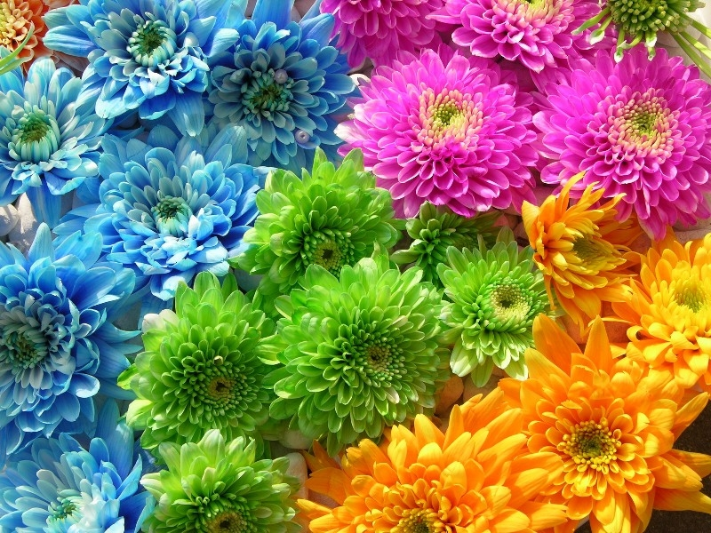

Slide 13
Отчество
Знатные, богатые люди получали отчество с суффиксом - ВИЧ
Середа + вич = Середович
Небогатые, но уважаемые люди получали отчество с суффиксами - ин, - ов, - ев
Блохин, Орлов, Конев.
Остальных людей называли просто по имени

Slide 14
Фамилия – в переводе с латинского «семья»
Род – это люди, которые считают себя потомками общего предка по материнской или отцовской линии
Родословная – перечень поколений одного рода, устанавливающий происхождение и степени родства.

Slide 15
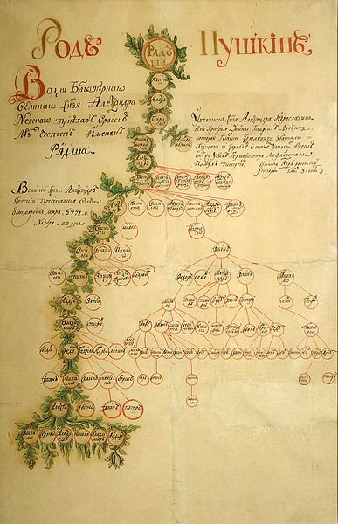
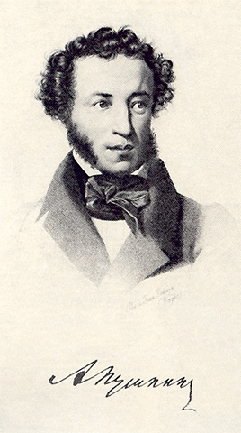
Родословное древо семьи Пушкиных

Slide 16







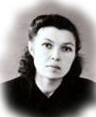
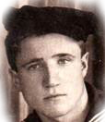
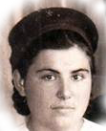
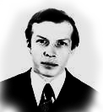
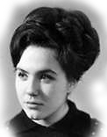
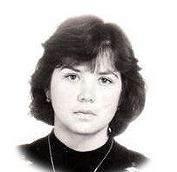
Родословное древо

Slide 17




Гербы русских князей

Slide 18
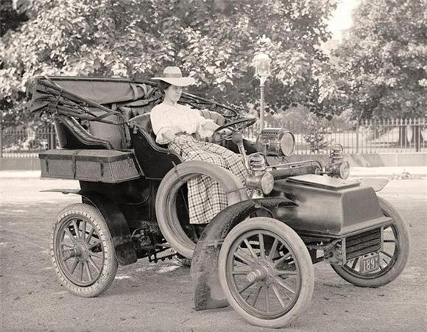
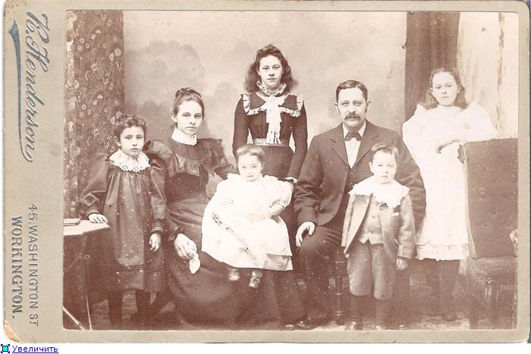
старинные фотографии

Slide 19
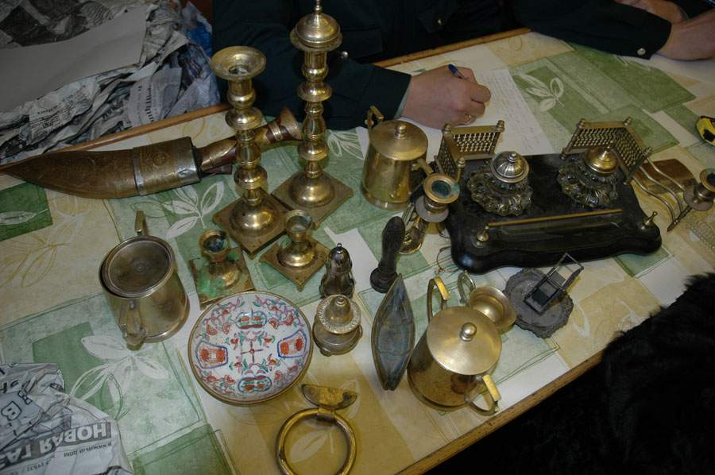
Старинные вещи

Slide 20

Домашнее задание
Если у вас дома есть старинные вещи, вы можете подготовить рассказ о них по плану:
1. Как появилась эта вещь в вашей семье?
2. Почему она памятна, с какими событиями связана?
3. Как долго эта вещь передаётся из поколения в поколение?
Учебник с. 39

Slide 21
Продолжите предложение
сегодня я узнал…
было трудно…
я выполнял задания…
я понял, что…
я научился…
я смог…
я попробую…
меня удивило…
мне захотелось…

Slide 22

Синквейн – пятистрочное стихотворение
Правила написания синквейна :
1. Первая строка – тема стихотворения, выраженная ОДНИМ словом, именем существительным;
2. Вторая строка – описание темы в ДВУХ словах- именами прилагательными;
3. Третья строка – описание действия в рамках этой темы ТРЕМЯ словами- глаголами;
4. Четвертая строка – фраза из ЧЕТЫРЕХ слов, выражающая отношение автора к данной теме;
5. Пятая строка – ОДНО слово – синоним к первому, на эмоционально-образном или философско-обобщенном уровне повторяющее суть темы.

Slide 23
Спасибо за внимание

